Slide 1
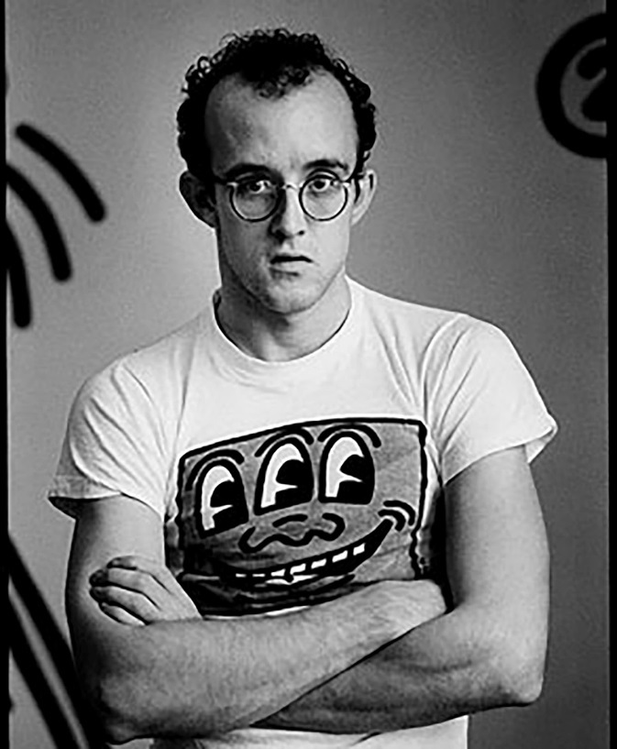
Keith Haring

Slide 9
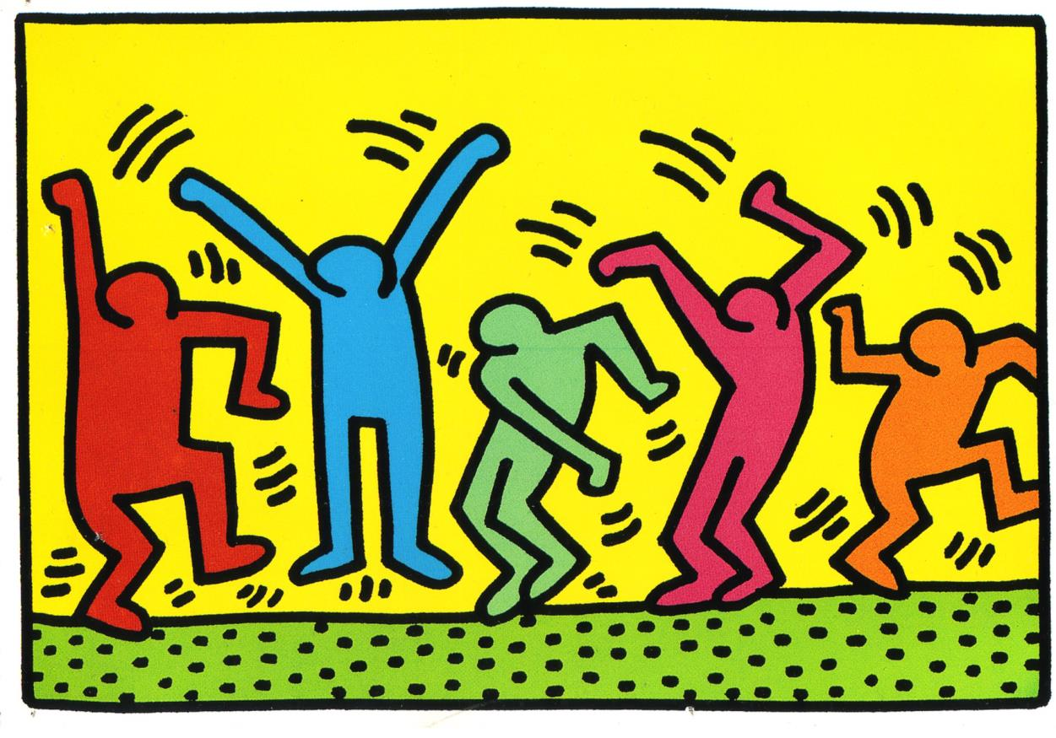
Keith HARING
Untitled (Dance)
1987

Slide 10
Jean-Charles BUSSY
Philippe VIRMOUX
Mission Langues Vivantes
DSDEN 76
Juin 2018

